Slide 1

Жизнь. Судьба. Творчество.

Slide 2
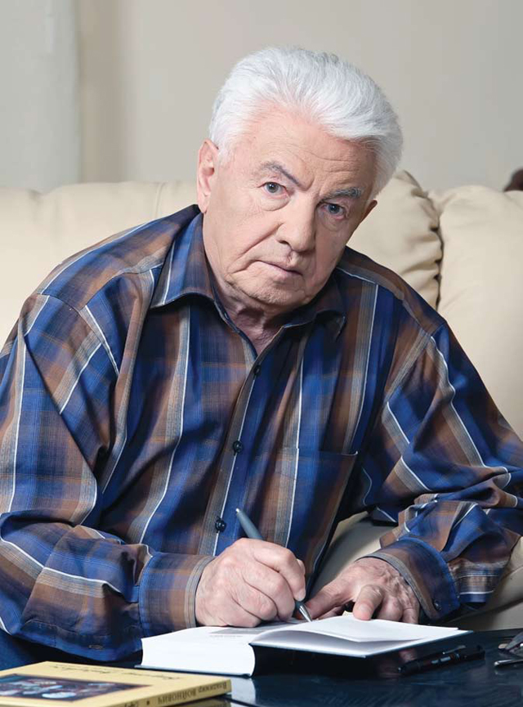
Владимир Войнович
Карьера: поэт, прозаик
Дата рождения: 26 сентября 1932 г. Весы
Возраст: 85 лет
Дата смерти: 28 июля 2018 г.
Место рождения: Душанбе, Таджикистан
Семейное положение: был женат

Slide 3
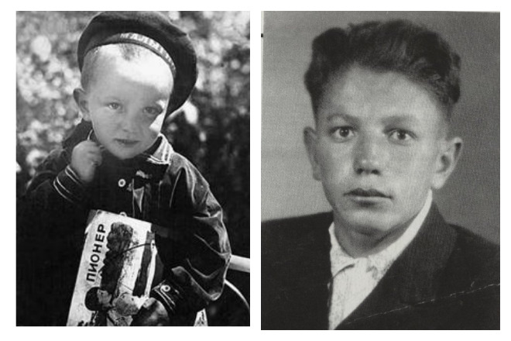
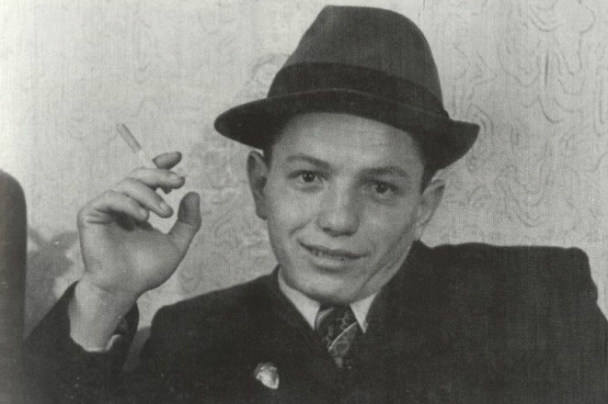
Детство и юность

Slide 4
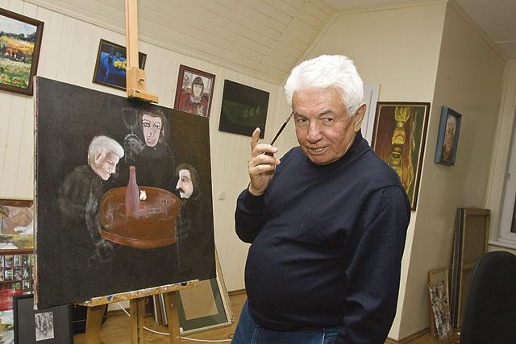
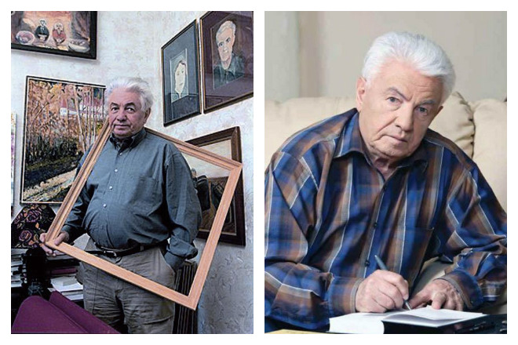
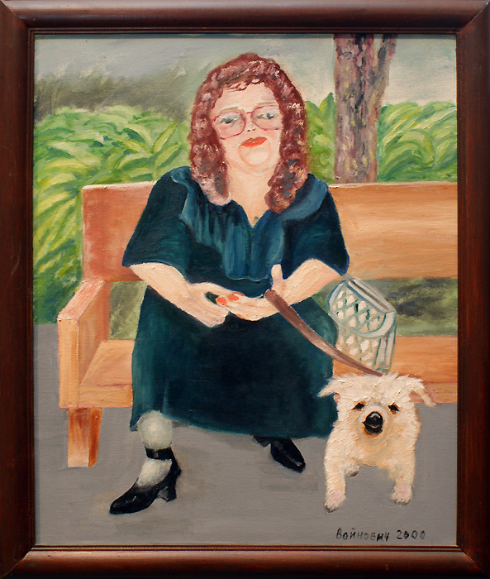
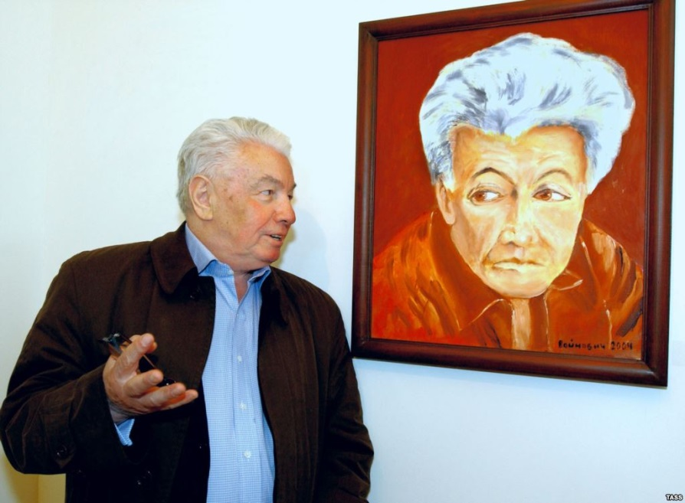
Картины

Slide 5
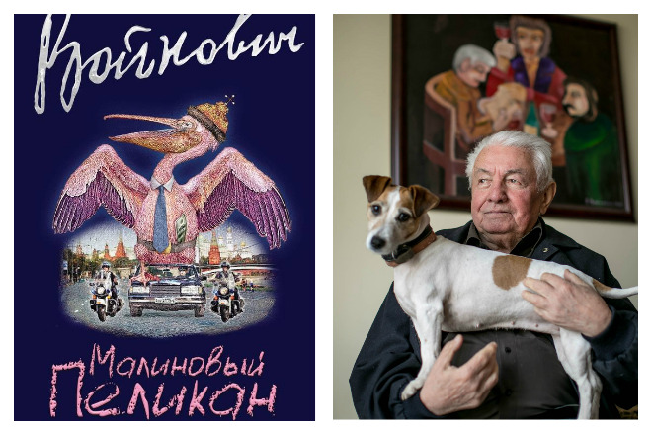
Литература

Slide 6

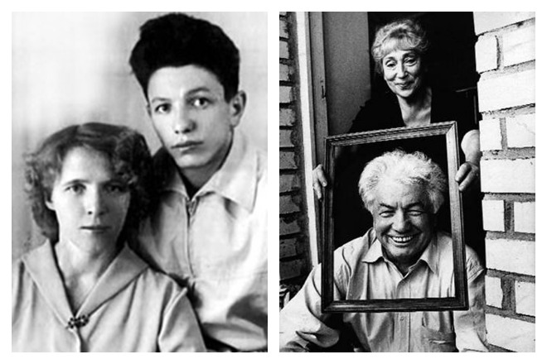
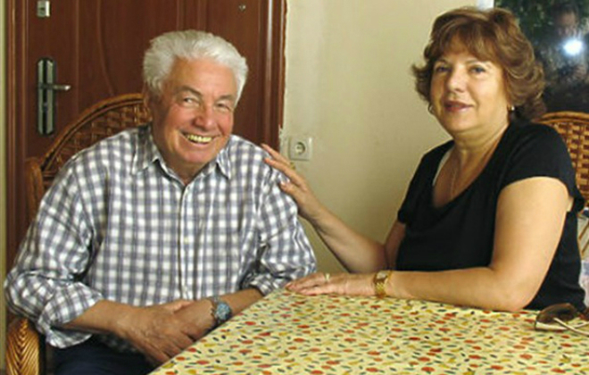
Владимир Войнович с третьей супругой Светланой
Владимир Войнович с первой и второй женами

Slide 7
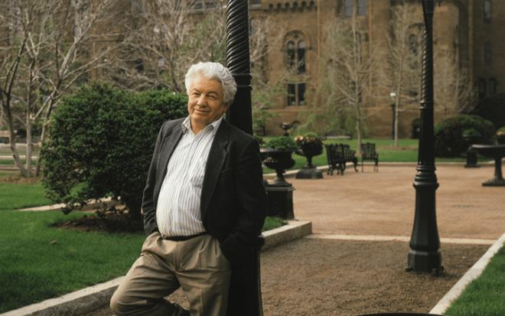
Библиография
«Хочу быть честным»
«Москва 2042»
«Жизнь и необычайные приключения солдата Ивана Чонкина»
«Запах шоколада»
«Замысел»
«Монументальная пропаганда»
«Антисоветский Советский Союз»
«Два товарища»
«Автопортрет»
«Малиновый пеликан»

Slide 8
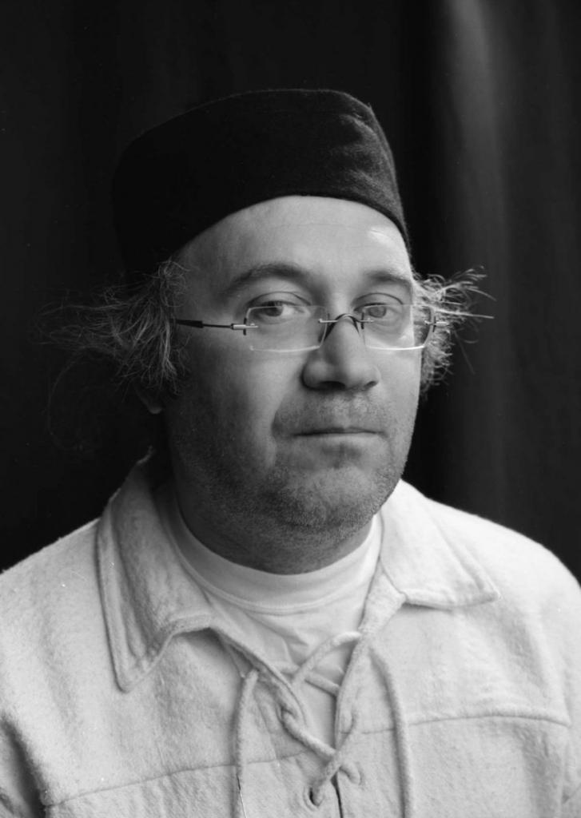
Илья Кормильцев
Карьера: поэт, переводчик
Дата рождения: 26 сентября 1959 г.
Возраст: 47 лет
Дата смерти: 4 февраля 2007 г.
Место рождения: Екатеринбург, Россия
Семейное положение: был женат

Slide 9
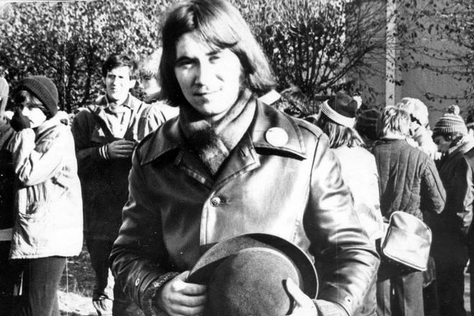
Детство и юность

Slide 10
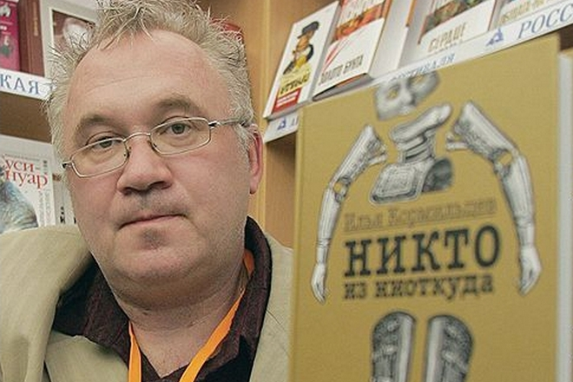
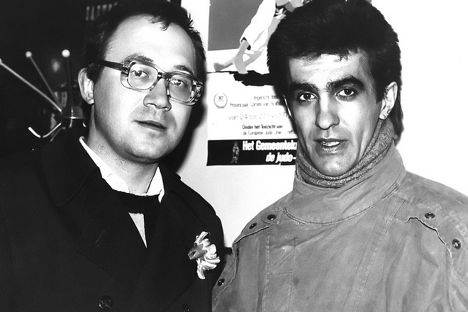
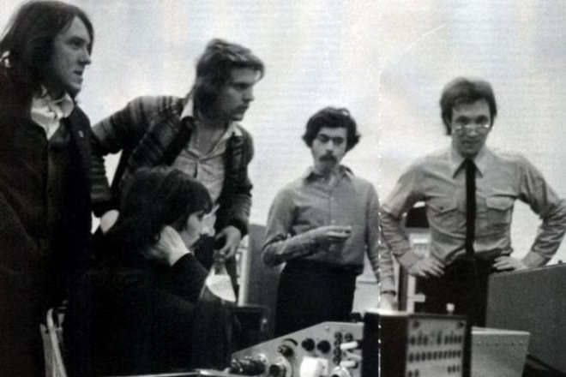
Творчество
Илья Кормильцев (справа) и группа «Урфин Джюс»
Илья Кормильцев и Вячеслав Бутусов («Наутилус Помпилиус»)

Slide 11
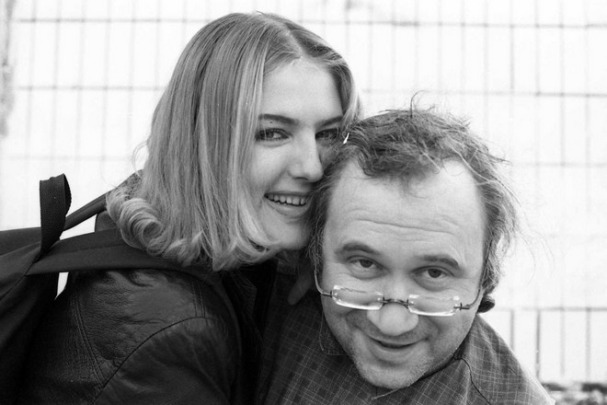
Илья Кормильцев
и его жена
Алеся Маньковская

Slide 12
Прогулки по воде
С причала рыбачил апостол Андрей
А Спаситель ходил по воде
И Андрей доставал из воды пескарей
А Спаситель погибших людей
И Андрей закричал: «Я покину причал
Если ты мне откроешь секрет!»
А Спаситель ответил: «Спокойно, Андрей!
Никакого секрета здесь нет!
Видишь там на горе
Возвышается крест
И под ним – десяток солдат
Повиси-ка на нем
А когда надоест
Ко мне возвращайся назад
Гулять по воде, гулять по воде
Гулять по воде со мной!»
Я хочу быть с тобой
Я пытался уйти от любви
Я брал острую бритву и правил себя
Я укрылся в подвале, я резал
Кожаные ремни, стянувшие слабую грудь
Я хочу быть с тобой
Я хочу быть с тобой
Я так хочу быть с тобой
Я хочу быть с тобой
И я буду с тобой
В комнате с белым потолком
С правом на надежду
В комнате с видом на огни
С верою в любовь

Slide 13
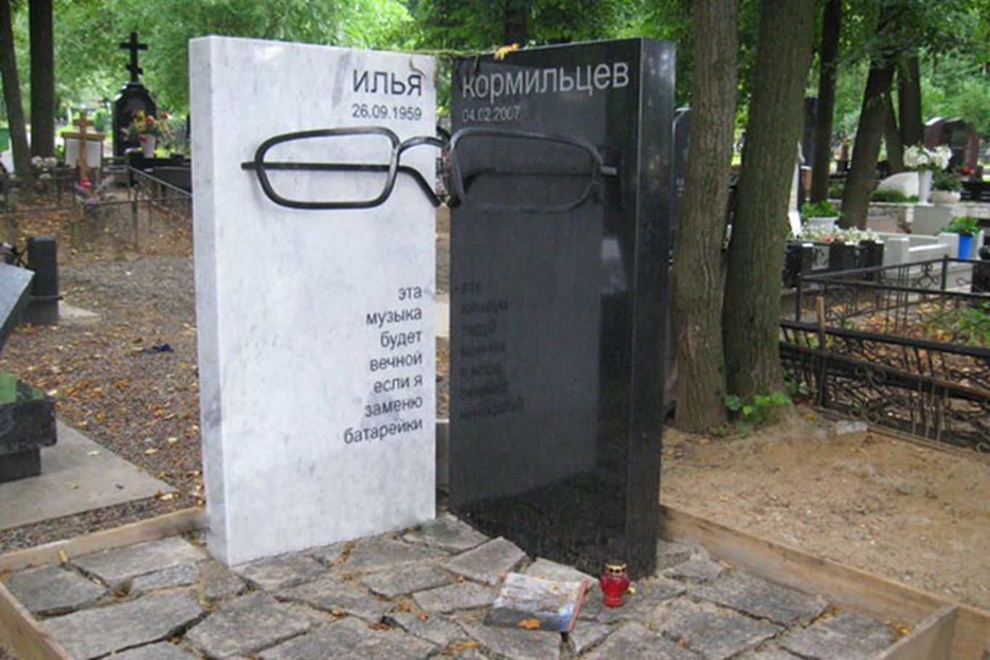

Slide 14
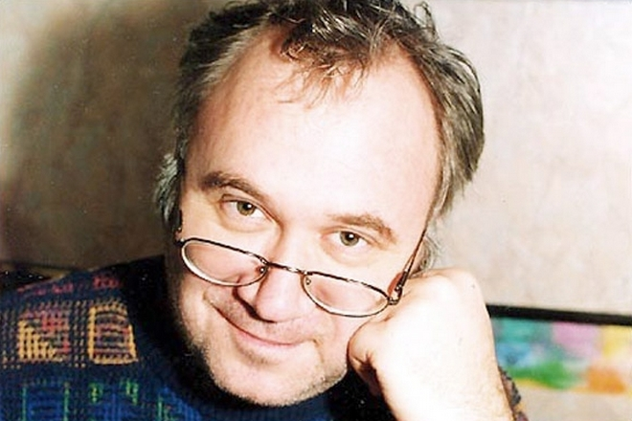
Библиография
«Никто из ниоткуда»
«Скованные одной цепью. Стихи»
«Взлёт и падение СвЕнцового дирижабля»
«Собрание сочинений»

Slide 15
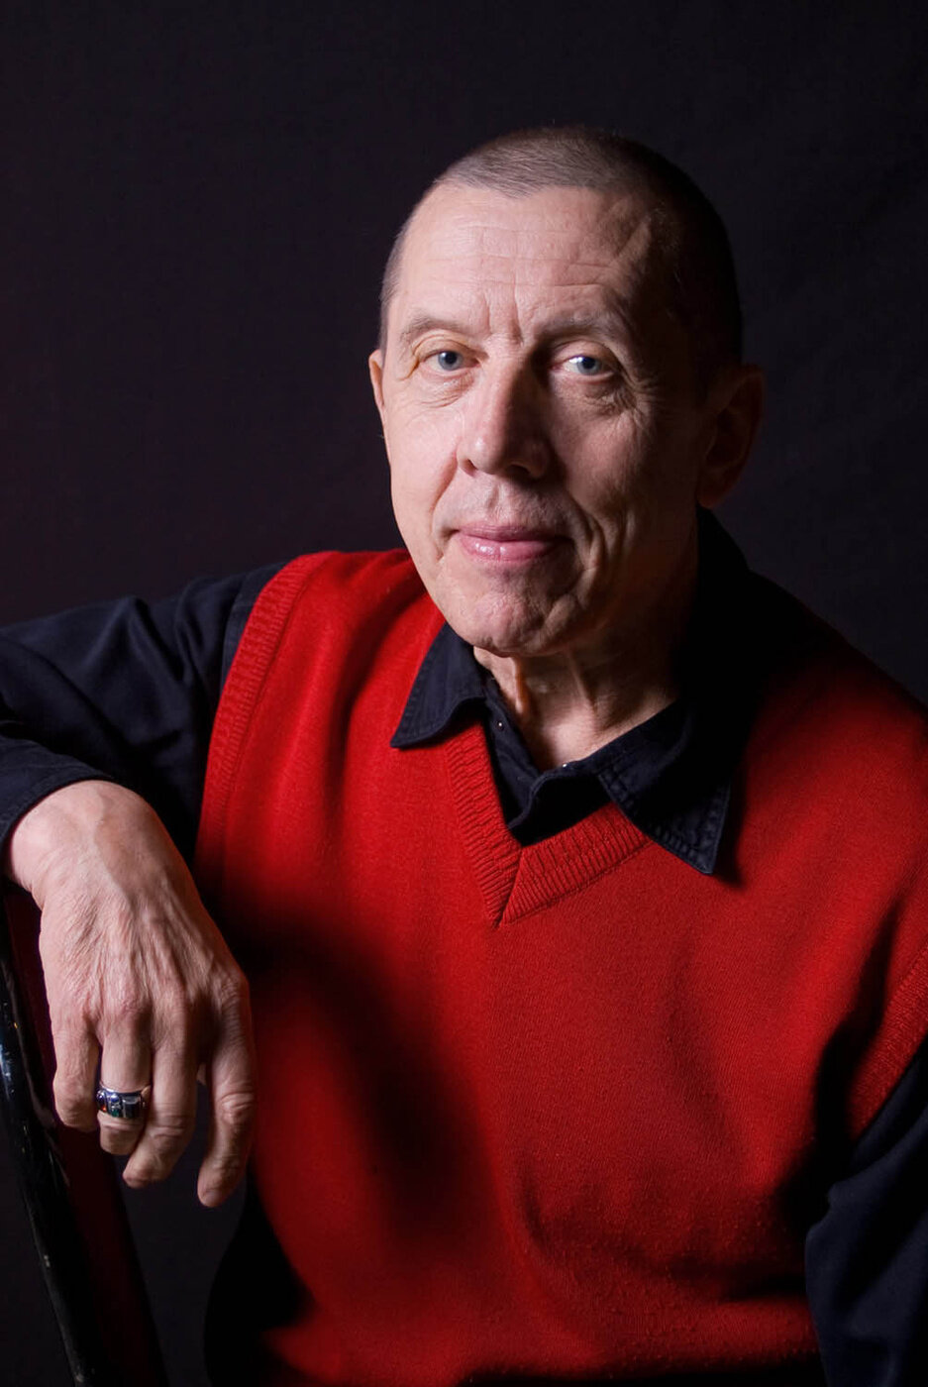
Валерий Золотухин
Карьера: актер, кино, артист, рсфср
Дата рождения: 21 июня 1941 г.
Возраст: 71 год
Дата смерти: 30 марта 2013 г.
Место рождения: с. Быстрый Исток, Россия
Семейное положение: был женат

Slide 16
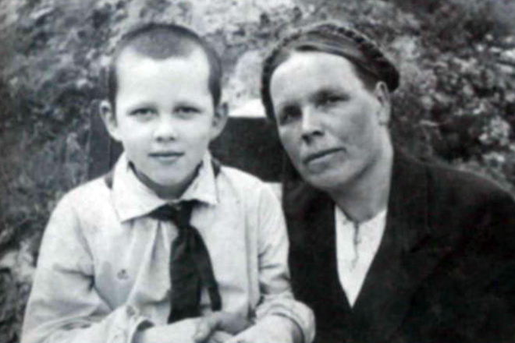
Детство и юность

Slide 17
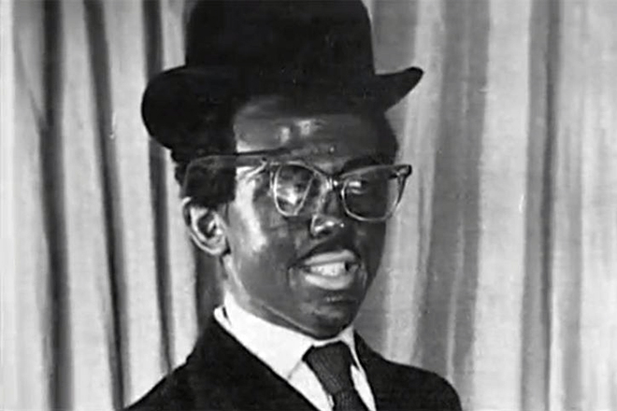
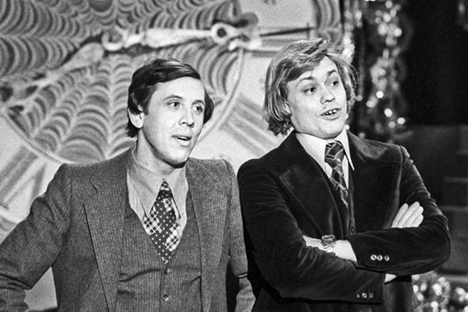
Театр
Валерий Золотухин и Николай Корачинцов
на сцене

Slide 18
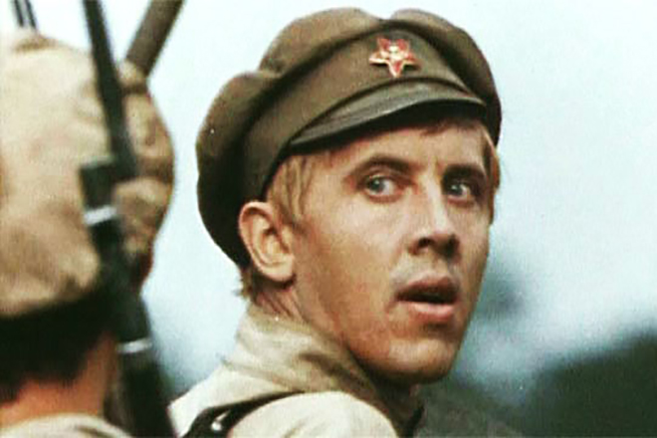
Фильмы
Валерий Золотухин в фильме «Бумбараш»

Slide 19
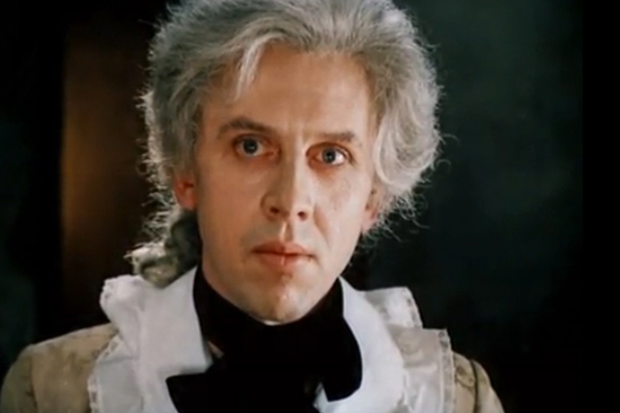
Фильмы
Валерий Золотухин в фильме «маленькие трагедии»

Slide 20
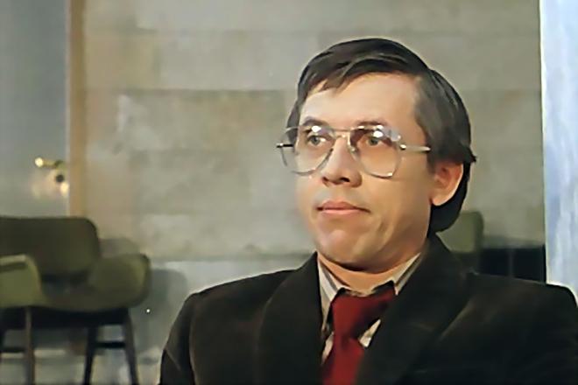
Фильмы
Валерий Золотухин в фильме «чародеи»

Slide 21
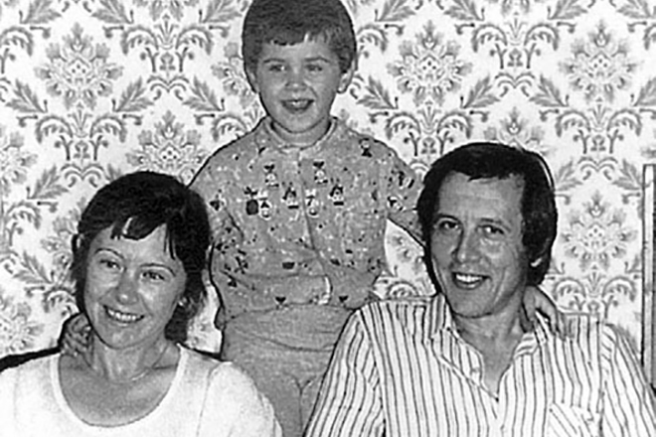
Валерий Золотухин и его вторая жена Тамара
с сыном Сергеем

Slide 22
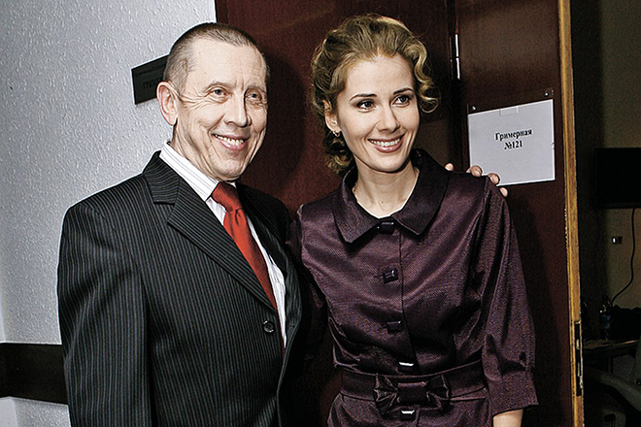
Валерий Золотухин и Ирина линдт

Slide 23
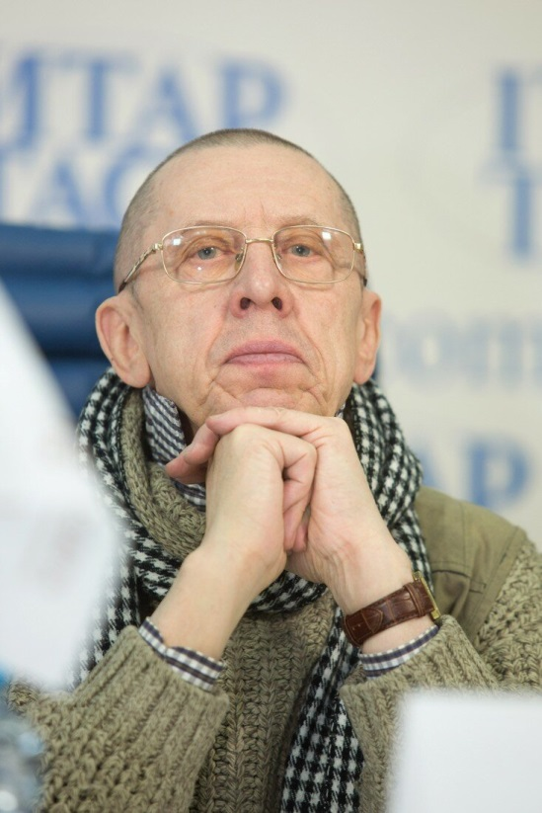
Фильмография
1968 - «Хозяин тайги»
1971 - «Бумбараш»
1971 - «Пропажа свидетеля»
1973 - «Берега»
1973 - «О тех, кого помню и люблю»
1974 - «Царевич Проша»
1975 - «Единственная»
1976 - «Сказ про то, как царь Пётр арапа женил»
1979 - «Маленькие трагедии»
1985 - «Человек с аккордеоном»
2005 - «Дневной Дозор»
2005 - «Птицы небесные»
2007 - «Миллионер поневоле»
2009 - «При загадочных обстоятельствах»
2010-2013 - «Ефросинья»
2012 - «Краплёный»
2014 - «Вий»

Slide 24
Спасибо за внимание

